Slide 1

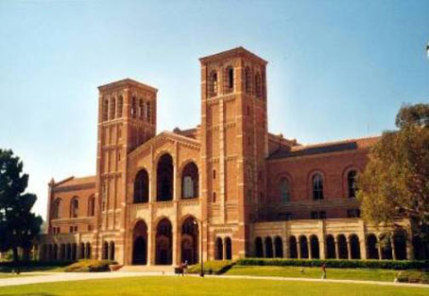


Slide 2

INFORMACIÓN GENERAL
UCLA está situada en el distrito de Santa Mónica en Los Ángeles y la ciudad tiene una población de 3,800,000 habitantes
Los Ángeles tiene una temperatura media de 22º en Julio y de 13º en Enero
Es tamaño del campus es de 165 hectáreas
Los aeropuertos más cercanos son Los Ángeles International Airport (15 kms) y Burbank (30 kms)
La estación de tren más cercana está a 15 kms así como la de autobus
Hay transporte público dentro del campus

Slide 3
INFORMACIÓN ACADÉMICA
US News Ranking | 25
Tipo de institución | Pública
Año de fundación: | 1925
Matrícula anual, alojamiento y comida Calendario Académico: | $47,793 Por trimestres
Número total de estudiantes 2010-2011: | 26,687
Situación: | Urbana
Dotación Presupuestaria 2009: | $2,049,900,000
SAT (Matemáticas y Verbal) | 1280 (Criticial Reading 625, Matemáticas 645)
TOEFL mínimo | 83 internet based test 550 paper based test
Fecha límite solicitud de admisión: | 15 de enero para semestre de otoño
Cuota solicitud de admisión: | $65
2009 porcentaje de admisión: | 22%
Selectividad de admisión: | Muy selectiva

Slide 4
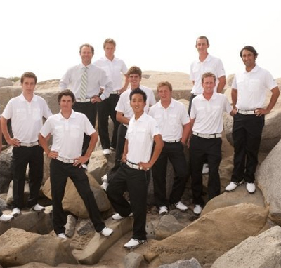
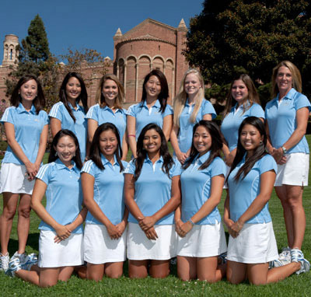
University of California Los Angeles Men´s and Women's Golf
JD Morgan Center
325 Westwood Plaza
Los Angeles, CA, 90095
Organización: NCAA Div I
Conferencia: PAC 10
http://www.bruin18.com/
National Women´s NCAA Golf Champions 1991 y 2004 National Men´s NCAA Golf Champions 1998 y 2008

Slide 5
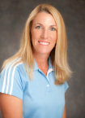
Women´s Coach – Carrie Forsyth
UCLA W´s Team está clasificado 3º en el Raking Golfweek a 24.10.2010
Entrenadora Nacional del Año en 2004
Entrenadora del Año de la Conferencia PAC 10 (2002, 2004 y 2005)
Su programa fue considerado el más equilibrado por Golf Digest en 2007 y 2008 basado en el progreso deportivo y académico de su equipo.
 | Torneos Ganados | Top 10 | Puesto en la Conferencia P10 | Puesto en el Cto. Nacional
1999-00 | 1 | 8 | 3rd | dnq
2000-01 | 2 | 9 | 7th | T-5th
2001-02 | 1 | 9 | 2nd | 21st
2002-03 | 0 | 12 | 3rd | T-5th
2003-04 | 7 | 12 | 1st | 1st
2004-05 | 6 | 10 | 1st | 2nd
2005-06 | 4 | 10 | 1st | 11th
2006-07 | 0 | 10 | 2nd | 3rd
2007-08 | 4 | 11 | 2nd | 2nd
2008-09 | 7 | 11 | 3rd | 2nd
2009-10 | 2 | 11 | 2nd | 6th
Total | 34 | 113 | 3 títulos | 10 participaciones. 1 título

Slide 6
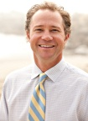
Men´s Coach – Derek Freeman
UCLA M´s team está clasificado 1º en el Ranking Golfweek a 24.10.2010
Ganó el Título Nacional en su primer año como entrenador en UCLA, 2008
En 6 de sus últimas 8 temporadas como entrenador sus equipos han ganado torneos nacionales, de conferencia y regionales.
Participó como jugador profesional en el Nike Tour y el Tour Canadiense de 1996 a 1998
Jugó y fue capitán del equipo de la Universidad de Oklahoma por tres años (1993-1996)
 | Torneos Ganados | Top 10 | Puesto en la Conferencia P10 | Puesto en el Cto. Nacional
2007-08 | 5 | 15 | 4th | 1st
2008-09 | 1 | 5 | 6th | T-23rd
2009-10 | 2 | 9 | 8th | T-16th
Total | 8 | 29 | -- | 3 participaciones, un título

Slide 7
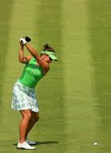
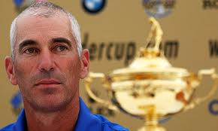
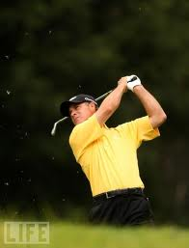
EX ALUMNOS DE UCLA EN EL MUNDO PROFESIONAL
PGA Tour
Jay Delsing Brandt Jobe Scott McCarron Parker McLachlin John Merrick Corey Pavin Tom Pernice Duffy Waldorf
LPGA Tour
Jane Park Maria Jose Uribe Giulia Sergas
Duramed Futures Tour
Mo Martin Hannah Jun Tiffany Joh Ryann O'Toole Charlotte Mayorkas Maiya Tanaka
Ladies European Tour
Sophie Sandolo Amanda Moltke-Leth Hannah Jun
Japanese LPGA
Susie Mathews

Slide 8

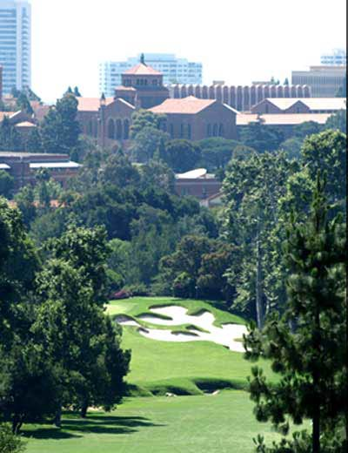
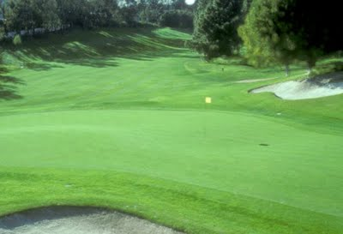
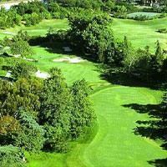
CAMPO DEL EQUIPO – HOME COURSE
BEL-AIR COUNTRY CLUB
http://www.bel-aircc.org/
Campo privado
Diseñador: Wm. P Bell, G. Thomas & J. Neville
6482 yards / 6210 yards
Rating: 72.0 / 70.8 Par: 70
A 5 minutos andando de las instalaciones de práctica de UCLA

Slide 9

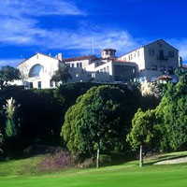
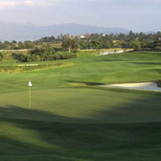
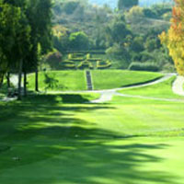
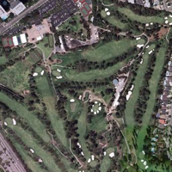
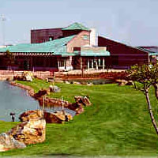
OTROS CAMPOS
LA Country Club
The Riviera Country Club
Player´s Club at Valencia
El Caballero CC
Hillcrest CC
The Lakes

Slide 10
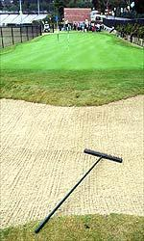
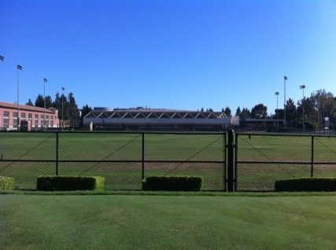
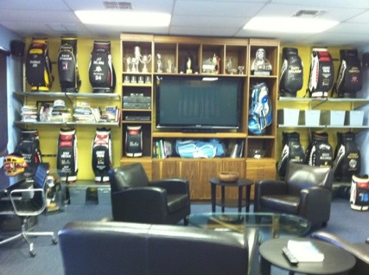
INSTALACIONES
UCLA cuenta con una zona de prácticas de juego largo y otra de juego corto dentro del mismo campus mantenida por los greenkeepers del Bel-Air Country Club.
Las instalaciones cuentan con un pequeño edificio donde se encuentra una zona de club repair, equipamiento de vídeo para análisis de swing y específico de fitness para golf.

Slide 11
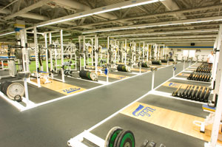
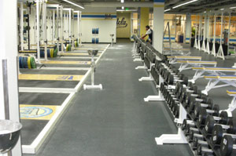
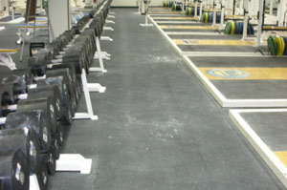
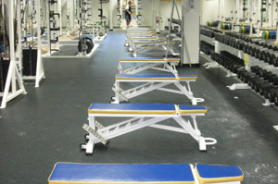
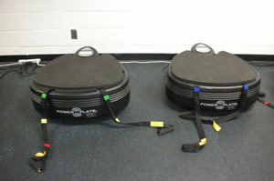
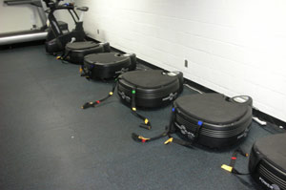
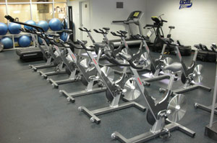
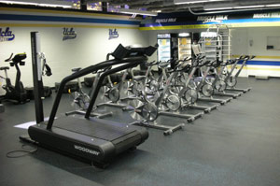
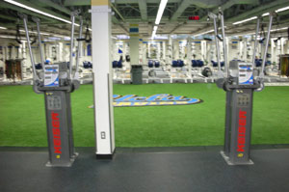
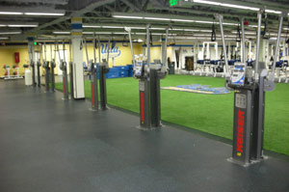
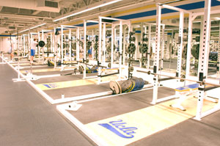
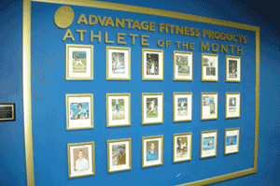
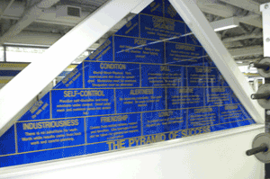
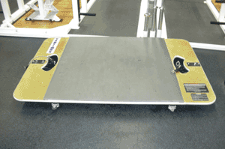
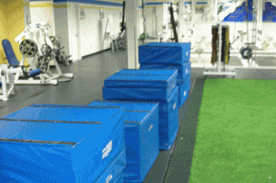
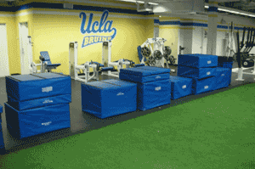
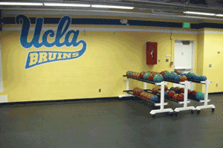
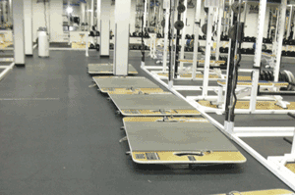
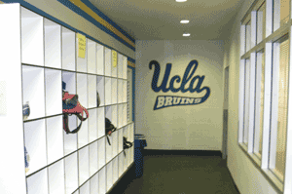

FITNESS PERFORMANCE CENTER

